Slide 1
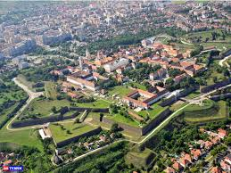
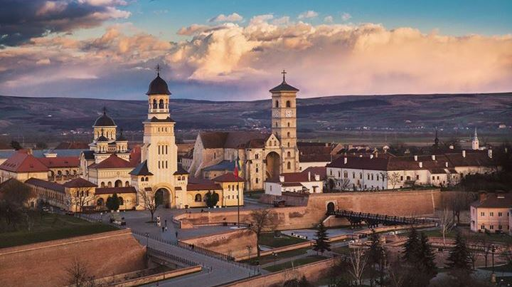
Tema: Misterul istoriei orasului Alba-Iulia
Elevi: Stan Cristina
Garaiman Elena
Clasa :a XI-a B
Profesor coordonator : Stoica Luiza

Slide 2
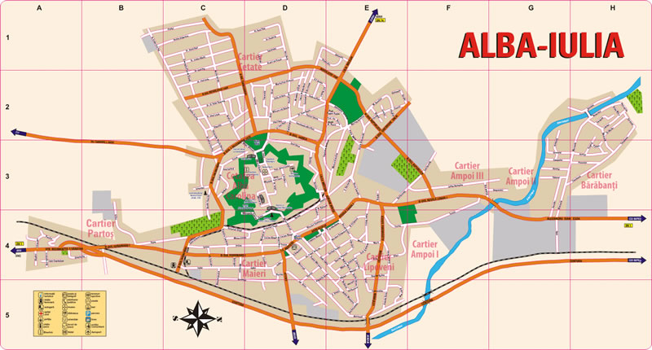
Alba-Iulia este munincipiul de resedinta
al judetului Alba, Transilvania ,Romania
Se afla in zona de sud-est Transilvaniei pe malul raului Mures.
Orasul a fost intre anii 1541-1711 resedinta principiilor Transilvaniei
Alba este un oras cu o mare rezonanta istorica ce constituie in principal motivul pentru care am ales acest judet ; pentru a scoate in evidenta elementele care valorifica importanta si frumusetea acestui oras.
Numeroase izvoare atestă, înainte de a ne fi fost transmis numele sau prin documente istorice scrise, existența pe acest teritoriu și în împrejurimile lui imediate, a unor așezări preistorice datând din mileniul al V-lea î.C.; în partea de nord a orașului s-a descoperit o importantă așezare neolitica ,care a fost locuită de triburi de păstori și agricultori. În numeroase puncte de pe teritoriul orașului.

Slide 3
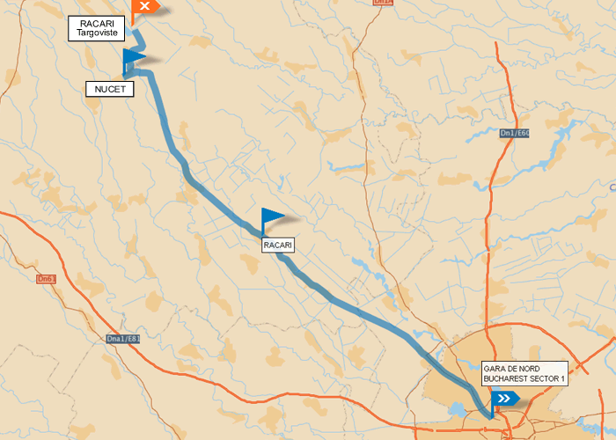
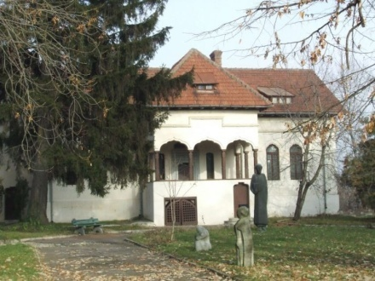
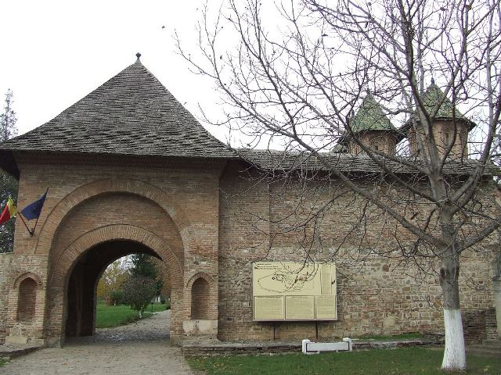
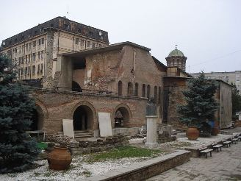
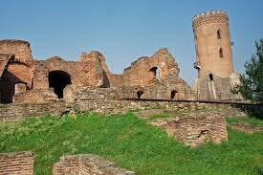
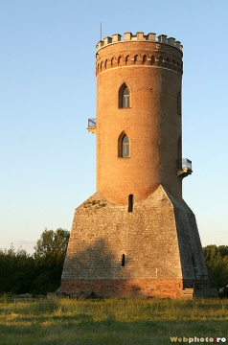
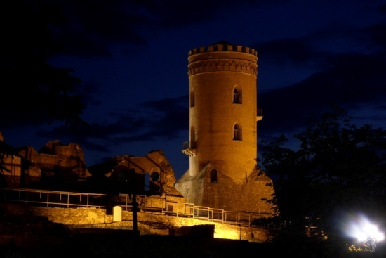
Program turistic
Ziua I : Traseu : Bucuresti-Targoviste
Vom vizita: Complexul Muzeal “ Curtea Domneasca “ si Turnul Chindiei.
Serivicii oferite : cazare la” Hotelul King”:, mic dejun si cina la resturantul hotelului.
Complexul Muzeal “ Curtea Domneasca “ a fost conceputa ca un complex cu edificii care sa serveasca atat ca centru al administratiei tarii cat si ca locuinta pentru domnitor. Aici se efectuau judecatile cele mai importante si se eliberau actele cancelariei
Turnul Chindiei este un turn construit în secolul al XV-lea, în Targoviste, care face parte din ansamblul de monumente Curtea Domneasca. Turnul a fost construit de către domnitorul Vlad Tepes, în timpul celei de-a doua domnii, inițial pentru scopuri militare, clădirea servind drept punct de pază, foișor de foc, dar și pentru stocarea tezaurului

Slide 4
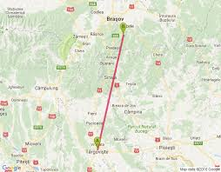
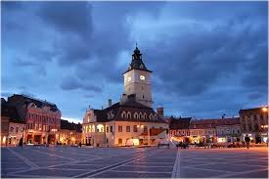
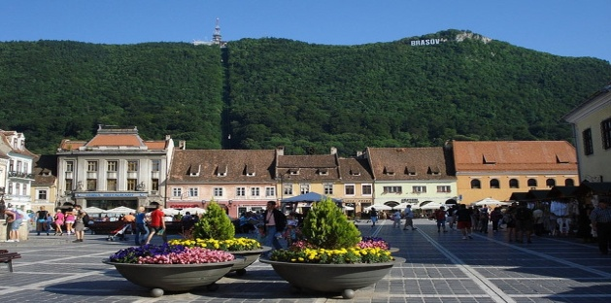
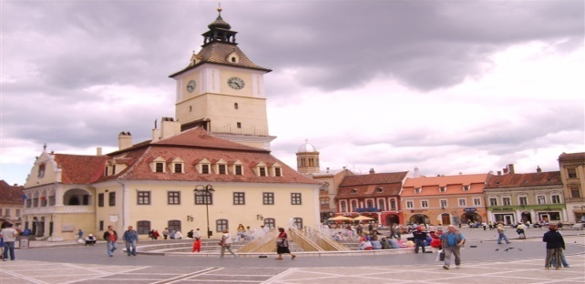
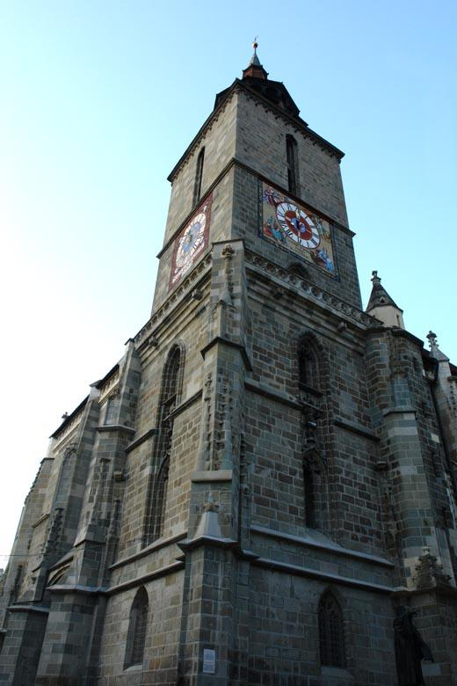
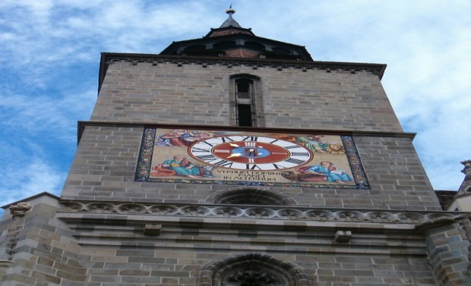
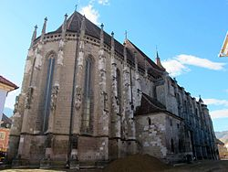
Ziua II : Traseu : Targoviste – Brasov
Vom vizita:Piata Sfatului si Biserica Neagra
Servicii oferite: cazare la hotelul “ Kolping “ , micdejun si cina se va lua la resturantul hotelului.
Piata Sfatului: Reprezinta locul in care se organizau in in trecut targuri pentru negustori sasi si maghiari. Este cel mai vizitat si cunoscut loc al Brasovului, oragizandu-se evenimente cultural artisitce cunoscute si ca “ Cerbul de Aur “.
Biserica Neagra : este biserica parohiala situata in centrul Brasovului . Poarta acest nume datorita incendiului din anul 1689 cand zidurile ei s-au inegrit . Este unul dintre cele mai reprezentative monumente de arhitectura gotica.

Slide 5
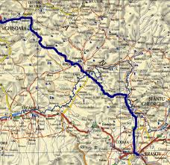
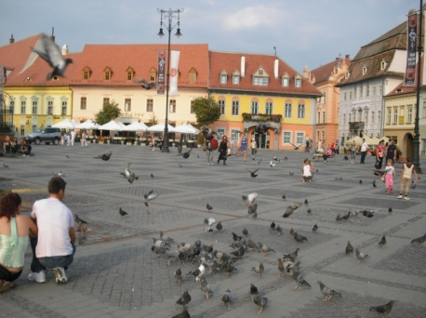
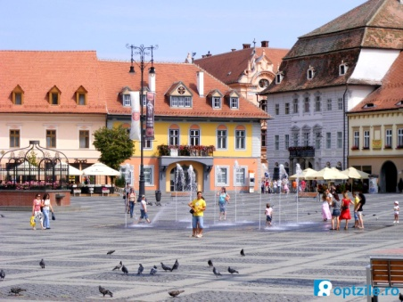
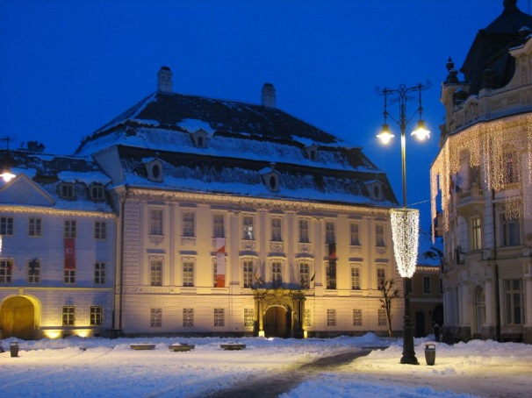
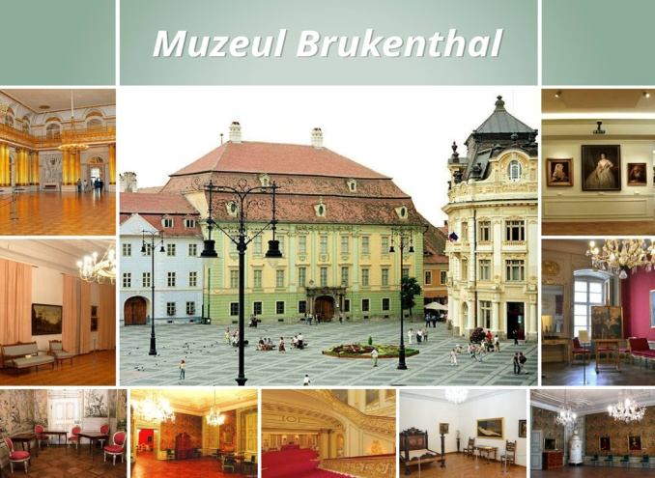
Ziua III : Traseu : Brasov- Sibiu
Vom vizita: Piata Sfatului si Muzeul Brukenthal.
Servicii oferite: cazare la hotelul “Paradis” , mic dejun si cina la restaurantul hotelului .
Piata Sfatului: Este piata centrala a Sibiului ,existenta din anul 1366 odata cu finalizarea celei de a treia centuri de foritificati ai orasului. Este cea mai mare piață publică din orașul vechi și a fost martora activităților economice ale negustorilor din Sibiu. În ea se organizau adunări cetățenești, târguri și chiar și execuții.
Muzeul Brukenthal: Fondatorul acestui muzeu a fost Samuel von Brukenthal, guvernator habsburgic al Transilvaniei, între anii 1778 și 1787. El a început să achiziționeze primele opere, pentru colecția sa, din aproximativ anul 1754, de la Viena. Prin testament, Baronul Samuel von Brukenthal a dispus deschiderea Palatului ca muzeu public, gestul său înscriindu-l astfel în rândul marilor iluminiști ai veacului.

Slide 6
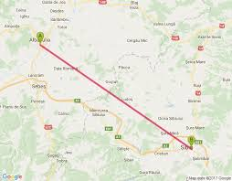
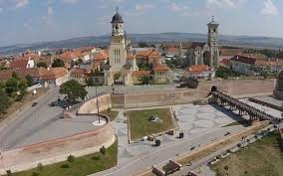
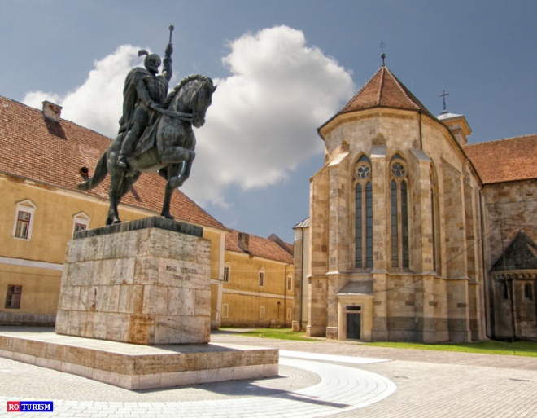
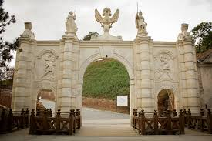
Ziua IV:Traseu : Sibiu-Alba Iulia
Vom vizita: Cetatea Alba Carolina , Traseul celor trei Fortificati.
Serivicii oferite: Cazare la pensiunea “ Scarisoara “, fiind pensiune completa
Cetatea Alba Carolina: este o fortareata cu bastioane de tip vauban construita la inceputul secolului al XVIII- lea pe dealul Citadelei. Este un simbol al orasului ce respira aerul istoriei. A fost construita intre anii 1715-1798.
Traseul celor trei Fortificati: este unul dintre cele mai importante obiective turistice , veti avea posibilitatea sa vizitati trei vestigii memorabile: Castrul Roman , Cetatea Medievala , fortificatia de tip Vauban cetatea Alba Carolina. Veti asista cu aceasta ocazie si la ceremonia schimnului de garda.

Slide 7
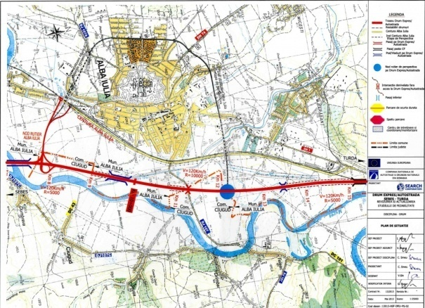
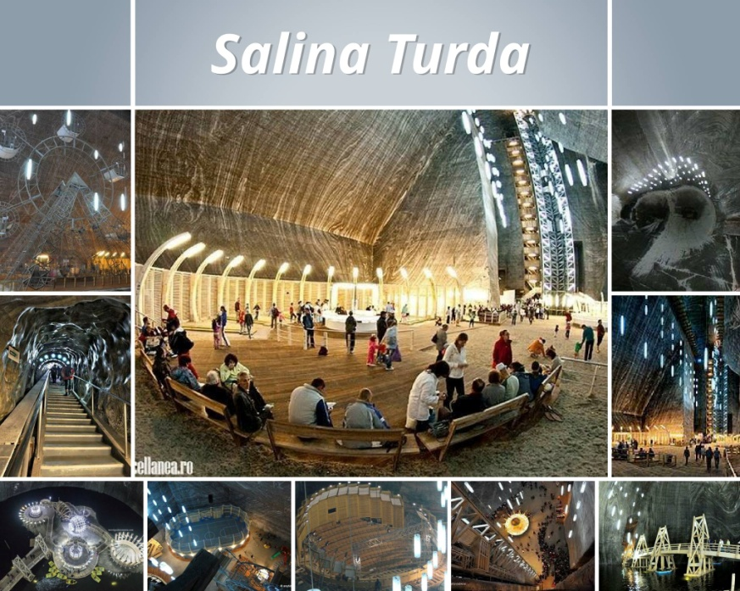
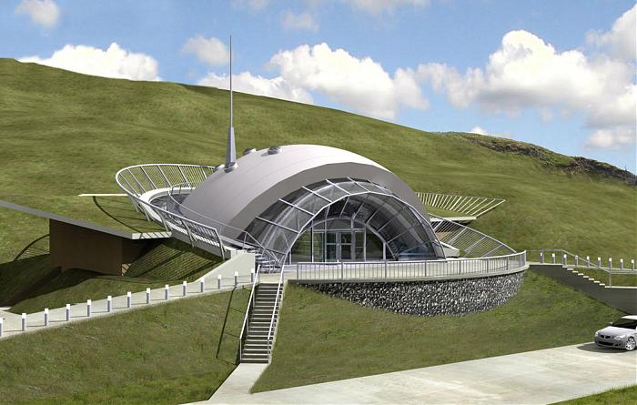
Ziua V: Alba Iulia- Turda
Vom vizita: Salina Turda
Servicii oferite: cazare la pensiunea “ Pelicanul “, , micdejun si cina la resaturantul hotelului.
Salina Turda se găsește în zona Durgău-Valea Sărată din Turda. Intrarea în salină se făcea până în anul 2010 din str. Salinelor 54A (cartierul Turda Nouă), în prezent prin noua și moderna intrare din centrul turistic Salina-Durgău (Aleea Durgău nr. 7). Salina Turda este înscrisă pe lista monumentelor istorice din județul Cluj, elaborată de Ministerul Culturii și Patrimoniului Național din România în anul 2010 . Salina Turda s-a redeschis în anul 1992 (în scop turistic si curativ) și este vizitabilă tot timpul anului. Se pot vedea fostele mine Iosif, Terezia si Rudolf.

Slide 8
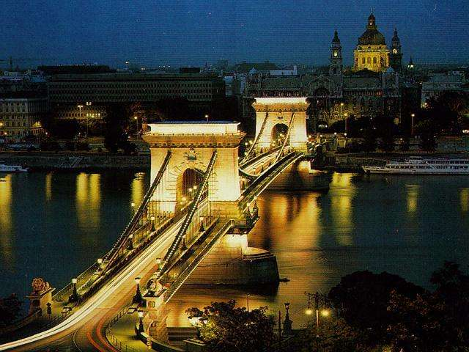
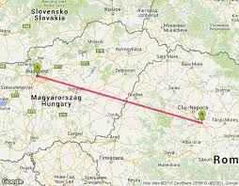
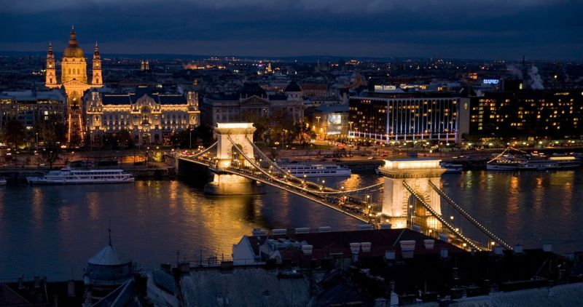
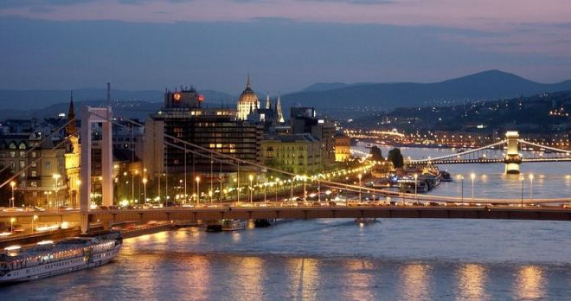
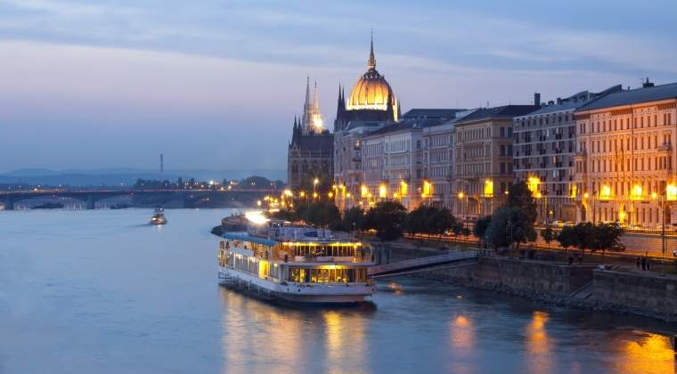
Ziua VI :Turda-Budapesta
Vom continua traseul spre Budapesta.
Servicii oferite: cazare la hotel “ CORINTHIA “, , mic dejun și cină la restaurantul hotelului.
Vom vizita:Podul din Budapesta.
Podul cu lanturi a fost prima legatura permanenta peste Dunare dintre Buda si Pesta.
Podul cu lanturi a devenit unul dintre cele mai cunoscute obiective turistice din Budapesta. Podul face legatura peste Dunare intre Pesta si Buda. Ofera una dintre cele mai frumoase privelisti din oras, cu toata maretia Dunarii ce isi gaseste drumul pe sub acest pod. De asemenea poate fi admirata grandioasa cladire a Parlamentului care domina partea din Pesta a Dunarii si turnurile Castelului de pe dealul din Buda.
Dupa vizitarea podului cu lanturi turistii vor face o croaziera
relauxanta seara cu renumitul vaporas Duna Bella.

Slide 9
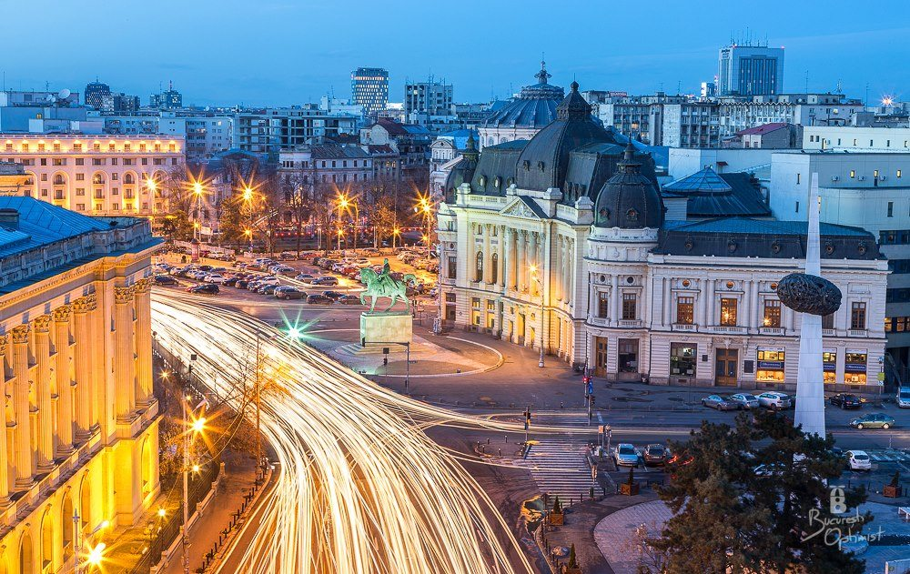
Ziua VII
Continuarea traseului catre Bucuresti.

